Slide 1

海军舰艇网站

Slide 2
设计
视频网站和论坛的结合
以海军舰船为内容

Slide 3


设计方向
页面组成
01
02
设计功能
后续开发
对标站点
04
03

Slide 4
页面组成
登入界面
首页
列表页面
详细页面
信息编辑

Slide 5
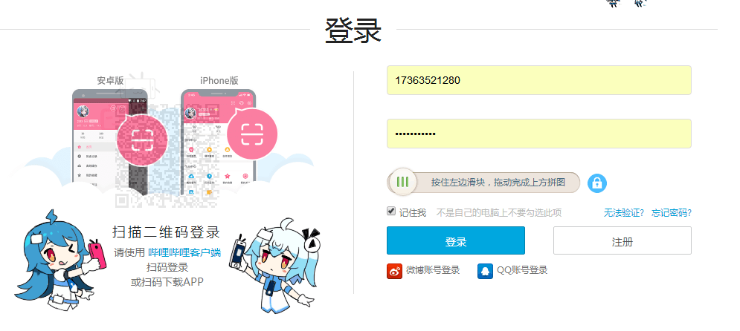
登入界面
进入这个网站，你需要先进行账号登陆。

Slide 6

首页
在首页上，你可以看到各个类别的信息。右上角可以进入个人中心，下方有各个类别中一些最新的、精彩的信息。

Slide 7
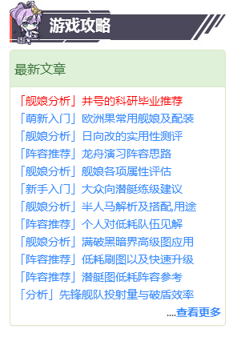
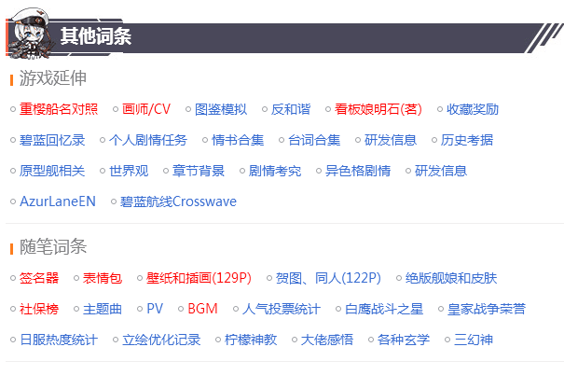
列表页面
在列表中，你可以方便查找你感兴趣的信息。

Slide 8
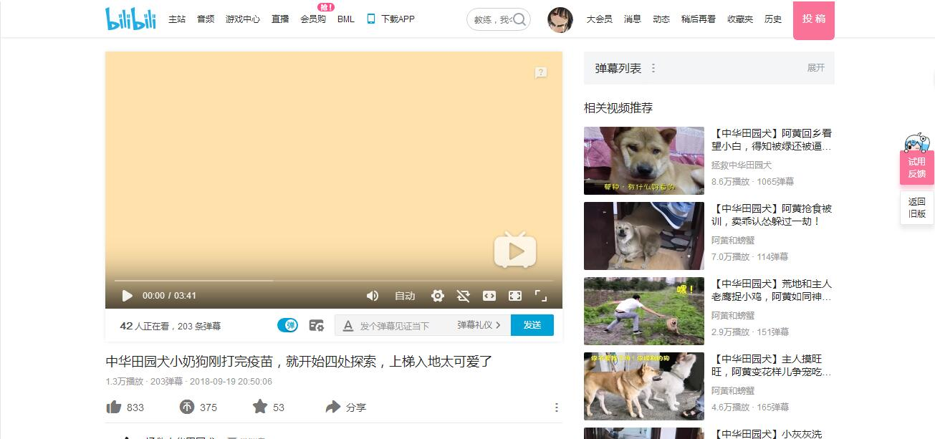
详细页面
在详细页面，你可以播放视频。阅读文章。在两侧会有你可能感兴趣的信息。

Slide 9
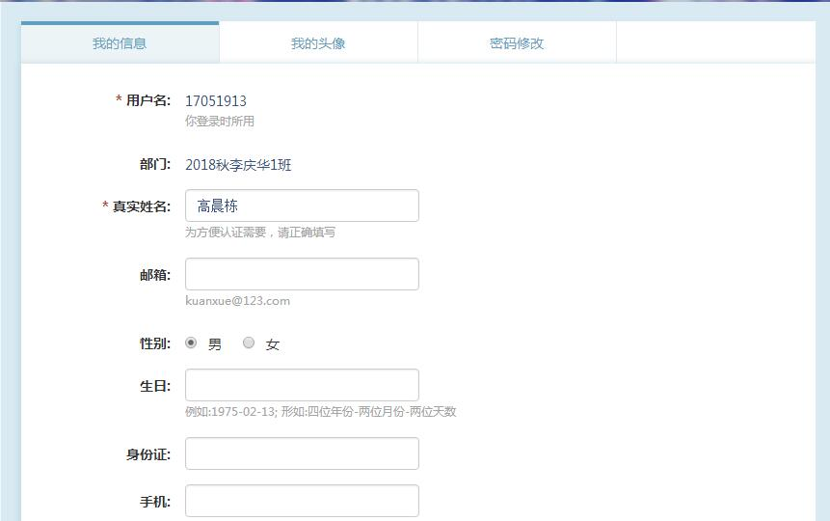
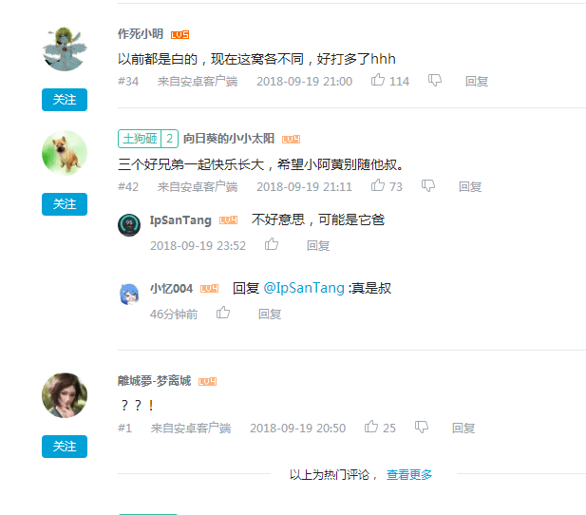
信息编辑
在信息编辑中，你可以修改个人信息，也可以在讨论区与站友进行讨论、评价。

Slide 10





播放视频
个人中心
评价讨论
分区排布
上传视频
搜索信息

Slide 11
对标站点
哔哩哔哩

Slide 12
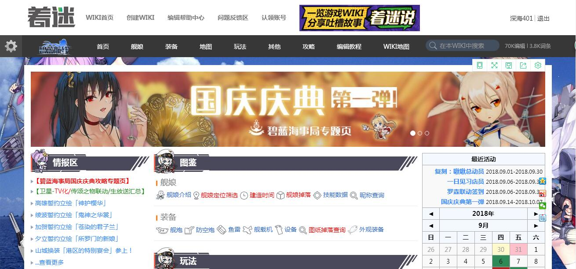
碧蓝WIKI

Slide 13

THANK YOU

